Slide 1

ჰიგსის ბოზონის აღმოჩენა
ივანე ჯავახიშვილის სახელობის თბილისის სახელმწიფო უნივერსიტეტი
ზუსტ და საბუნებისმეტყველო მეცნიერებათა ფაკულტეტი
ფიზიკის დეპარტამენტი
III კურსი
ლეილა ჩერქეზიშვილი
18.05.2026

Slide 2
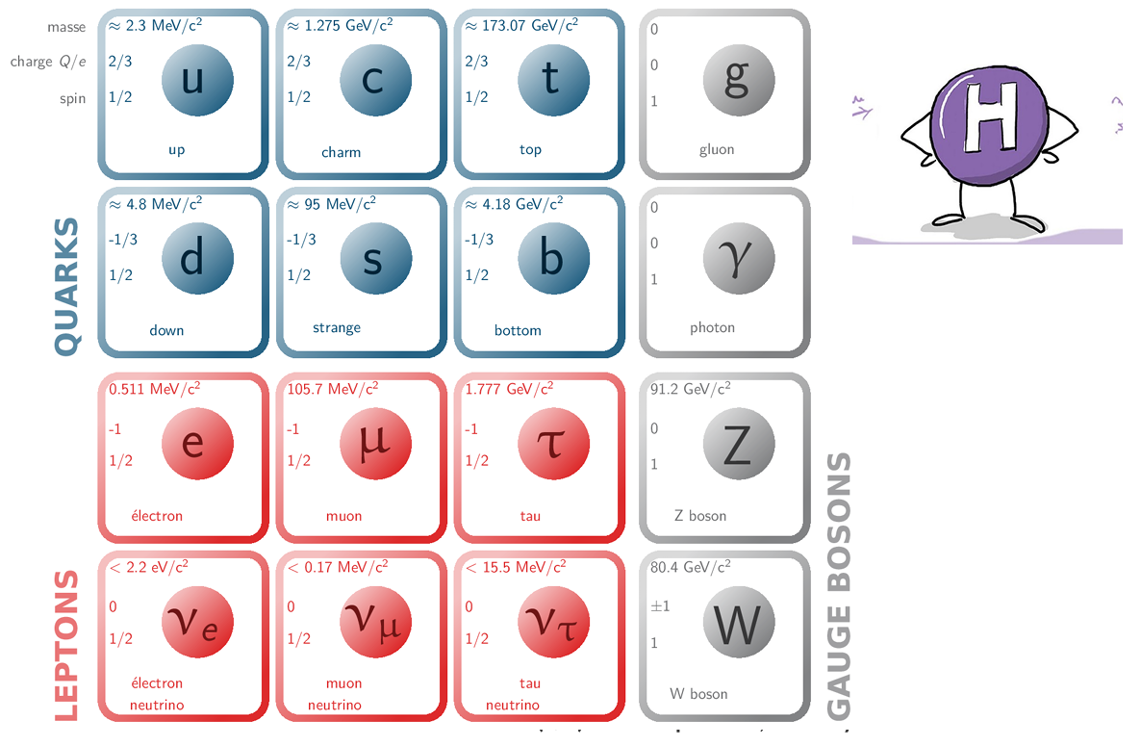
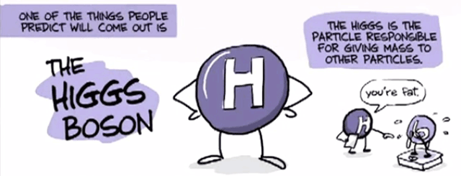
გეგმა:
რატომ დაგვჭირდა ჰიგსის ბოზონი?
სიმეტრიის სპონტანური დარღვევა (SSB)
ექსპერიმენტი
მონაცემთა ანალიზის მეთოდოლოგია
დასკვნა

Slide 3
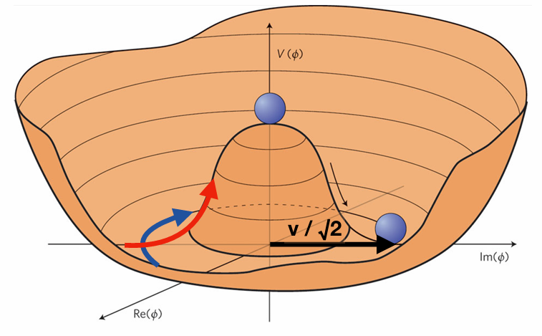

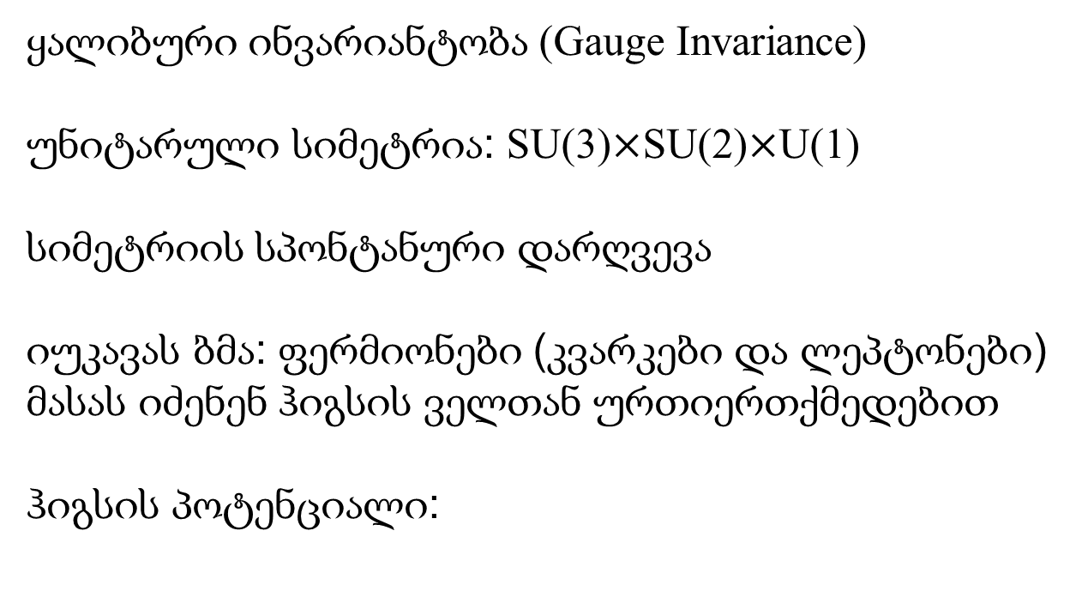
რატომ დაგვჭირდა ჰიგსის ბოზონი?
ყალიბური ინვარიანტობა (Gauge Invariance)
უნიტარული სიმეტრია: SU(3)$×$SU(2)$×$U(1)
სიმეტრიის სპონტანური დარღვევა
იუკავას ბმა: ფერმიონები (კვარკები და ლეპტონები) მასას იძენენ ჰიგსის ველთან ურთიერთქმედებით
ჰიგსის პოტენციალი:
პირობა: $μ^{2}>0$უზრუნველყოფს იმას, რომ მივიღოთ მექსიკური ქუდის ფორმა და არა ჩვეულებრივი პარაბოლა

Slide 4
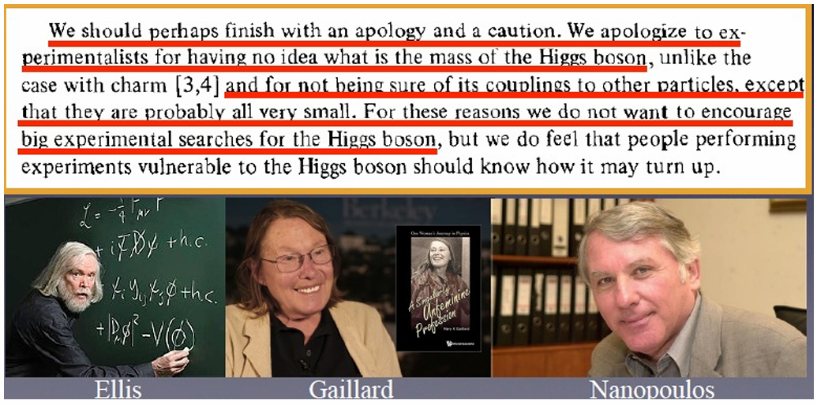
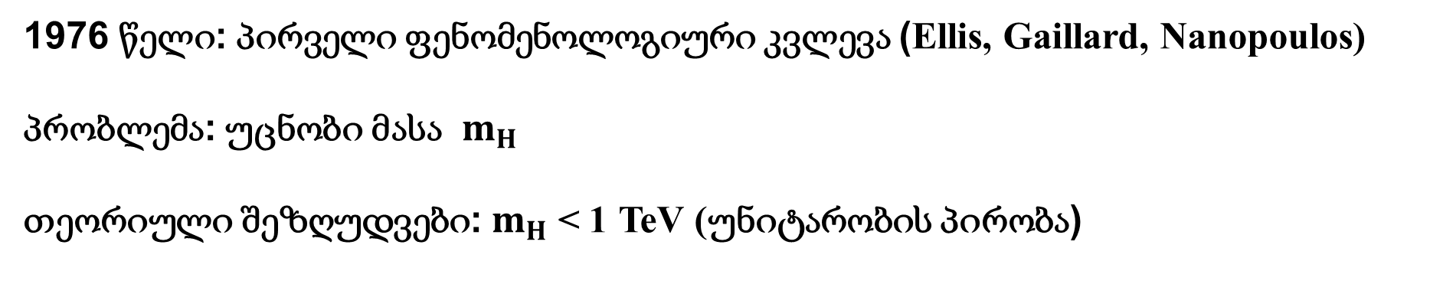
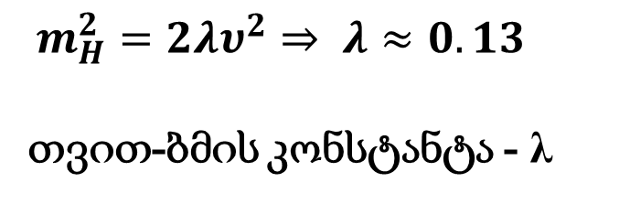
ძიების მოტივაცია (Phenomenology)
1976 წელი: პირველი ფენომენოლოგიური კვლევა (Ellis, Gaillard, Nanopoulos)
პრობლემა: უცნობი მასა $m_{H}$
თეორიული შეზღუდვები: $m_{H}$ < 1 TeV (უნიტარობის პირობა)
$m_{H}^{2}=2λυ^{2}$ $⇒ λ≈0.13$
თვით-ბმის კონსტანტა - λ

Slide 5
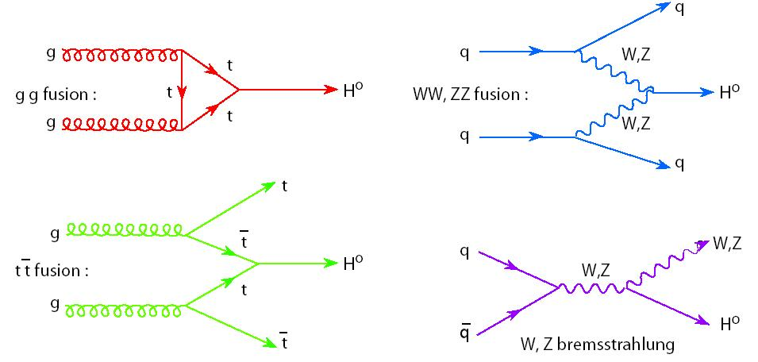
წარმოქმნის მექანიზმები LHC-ზე
Gluon Fusion (ggF) - ყველაზე მაღალი განივკვეთი
Vector Boson Fusion (VBF) - დამატებითი ორი ნაკადი (jets)
WH/ZH და ttH პროცესები
წარმოქმნა ხდება პროტონების შიგნით არსებული გლუონებისა და 'ზღვის კვარკების' (Sea Quarks) ხარჯზე.
Gluon Fusion-ის დროს ჰიგსი პირდაპირ გლუონებიდან კი არ იბადება, არამედ ვირტუალური ტოპ ან ბოთომ კვარკების მარყუჟის (Loop) მეშვეობით

Slide 6

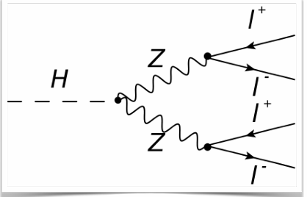
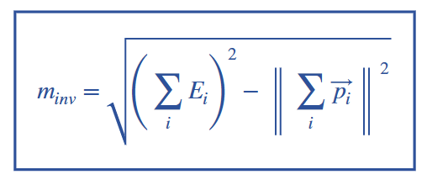
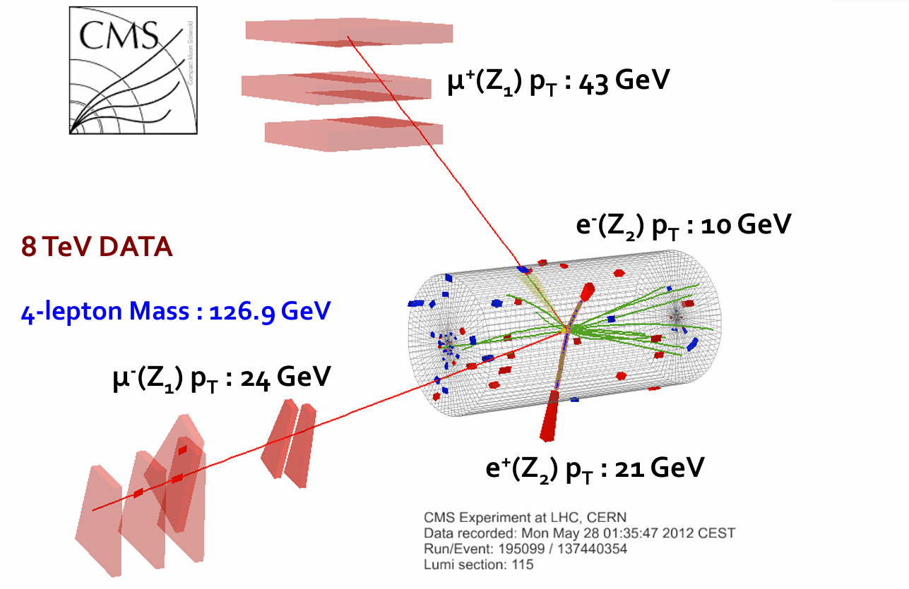
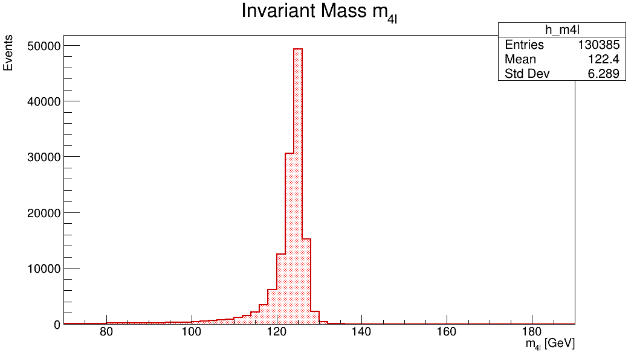


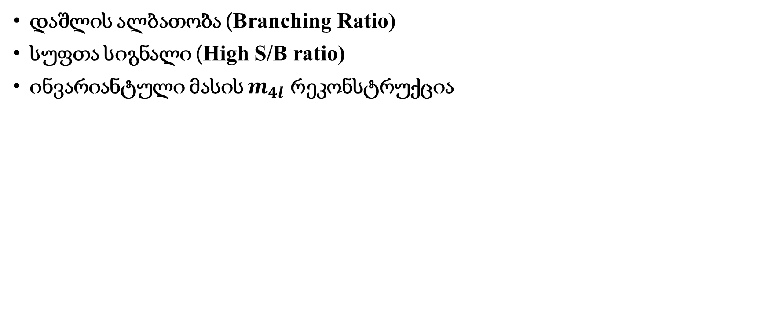

„ოქროს არხი“: H $→$ ZZ* $→$4l
დაშლის ალბათობა (Branching Ratio)
სუფთა სიგნალი (High S/B ratio)
ინვარიანტული მასის $m_{4l}$ რეკონსტრუქცია

Slide 7
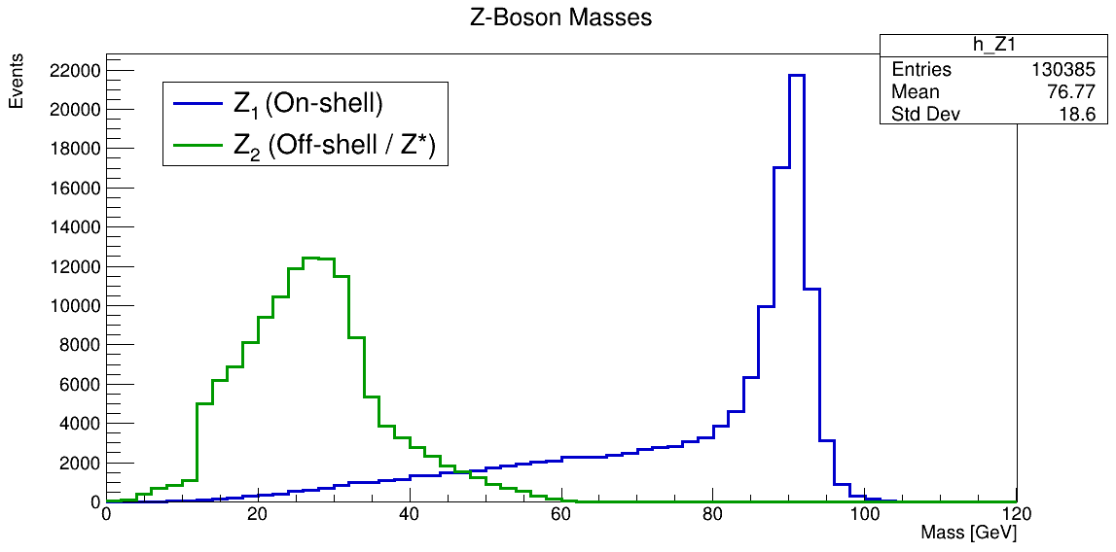
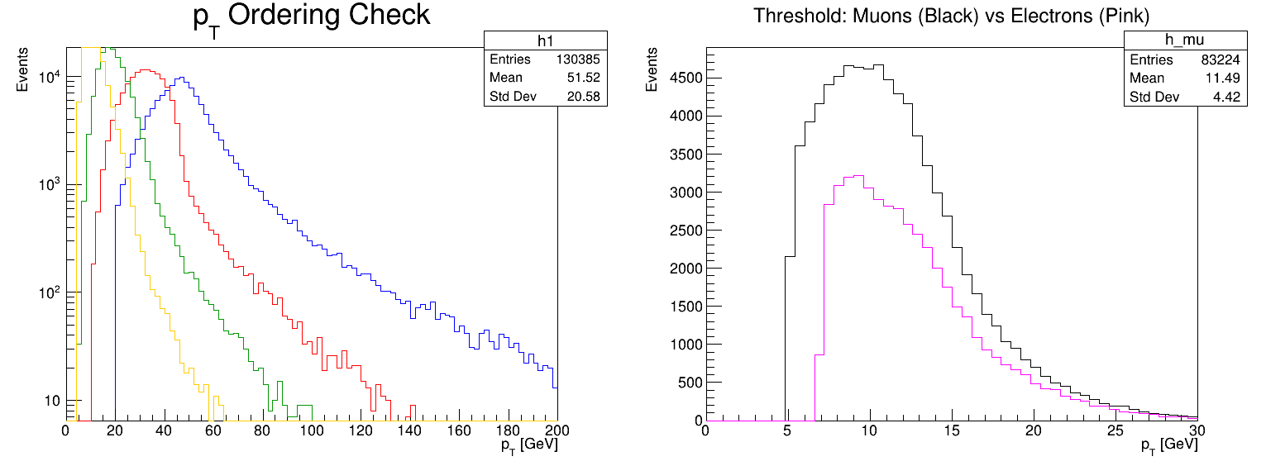
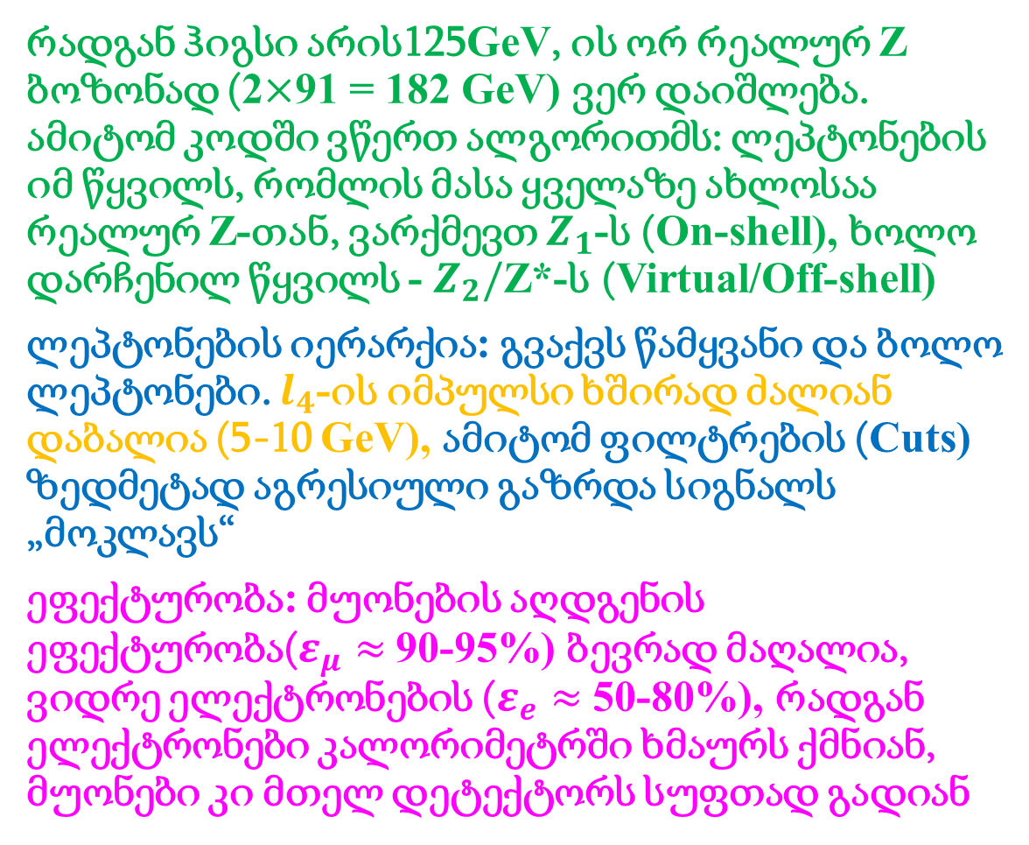
მონაცემთა შერჩევა
რადგან ჰიგსი არის125GeV, ის ორ რეალურ Z ბოზონად (2$×$91 = 182 GeV) ვერ დაიშლება. ამიტომ კოდში ვწერთ ალგორითმს: ლეპტონების იმ წყვილს, რომლის მასა ყველაზე ახლოსაა რეალურ Z-თან, ვარქმევთ $Z_{1}$-ს (On-shell), ხოლო დარჩენილ წყვილს - $Z_{2}/$Z*-ს (Virtual/Off-shell)
ლეპტონების იერარქია: გვაქვს წამყვანი და ბოლო ლეპტონები. $l_{4}$-ის იმპულსი ხშირად ძალიან დაბალია (5-10 GeV), ამიტომ ფილტრების (Cuts) ზედმეტად აგრესიული გაზრდა სიგნალს „მოკლავს“
ეფექტურობა: მუონების აღდგენის ეფექტურობა($ε_{μ}≈$ 90-95%) ბევრად მაღალია, ვიდრე ელექტრონების ($ε_{e}≈$ 50-80%), რადგან ელექტრონები კალორიმეტრში ხმაურს ქმნიან, მუონები კი მთელ დეტექტორს სუფთად გადიან

Slide 8
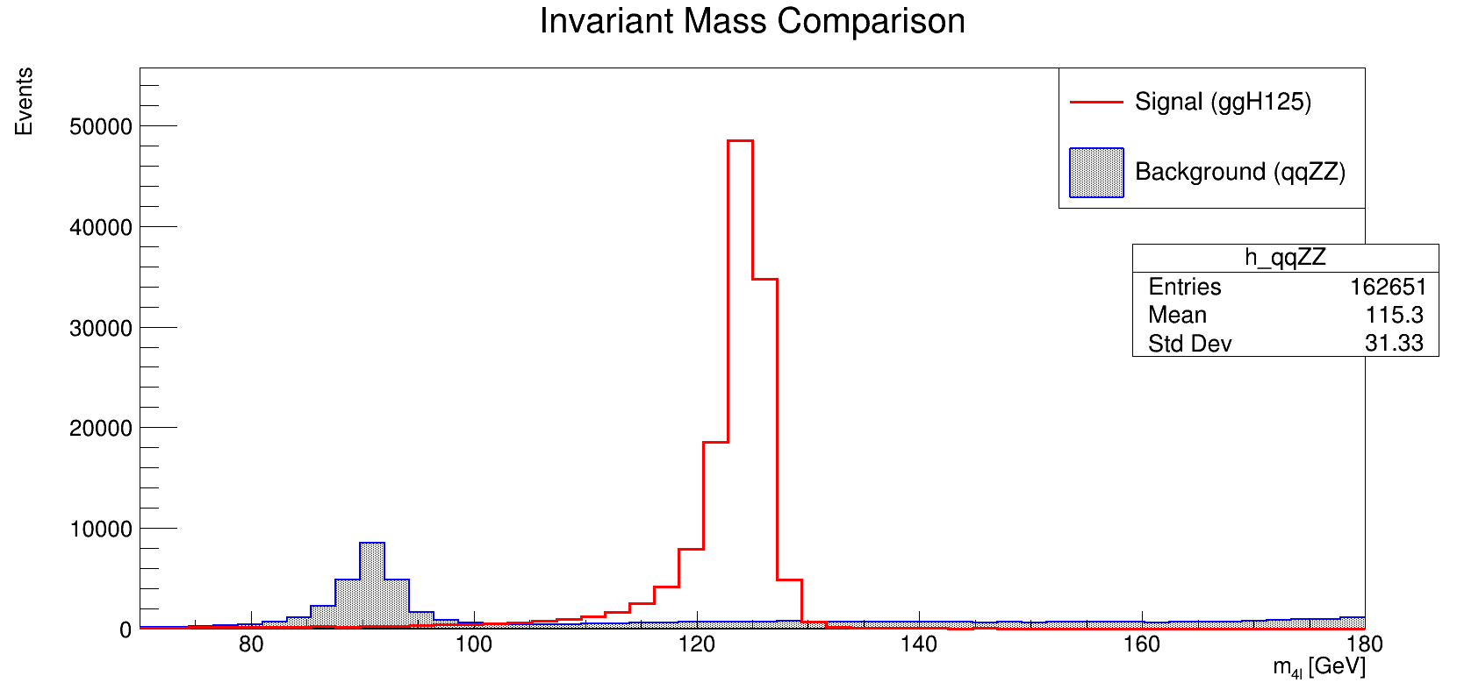
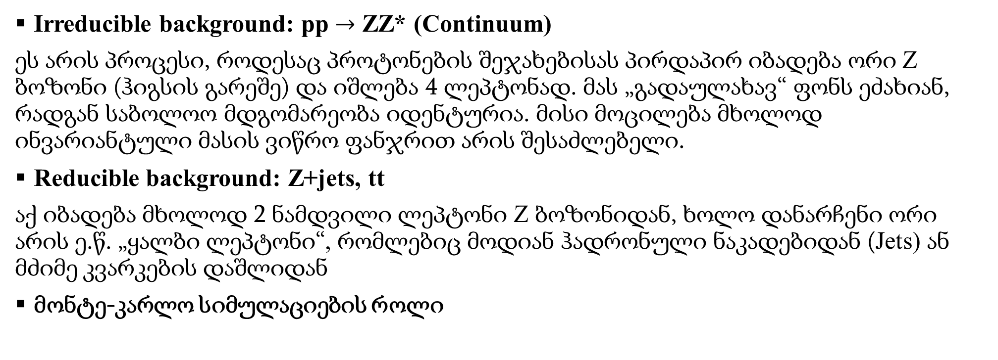
ფონური პროცესები და „ხმაურის“ მოცილება
Irreducible background: pp $→$ ZZ* (Continuum)
ეს არის პროცესი, როდესაც პროტონების შეჯახებისას პირდაპირ იბადება ორი Z ბოზონი (ჰიგსის გარეშე) და იშლება 4 ლეპტონად. მას „გადაულახავ“ ფონს ეძახიან, რადგან საბოლოო მდგომარეობა იდენტურია. მისი მოცილება მხოლოდ ინვარიანტული მასის ვიწრო ფანჯრით არის შესაძლებელი.
Reducible background: Z+jets, tt
აქ იბადება მხოლოდ 2 ნამდვილი ლეპტონი Z ბოზონიდან, ხოლო დანარჩენი ორი არის ე.წ. „ყალბი ლეპტონი“, რომლებიც მოდიან ჰადრონული ნაკადებიდან (Jets) ან მძიმე კვარკების დაშლიდან
მონტე-კარლო სიმულაციების როლი

Slide 9
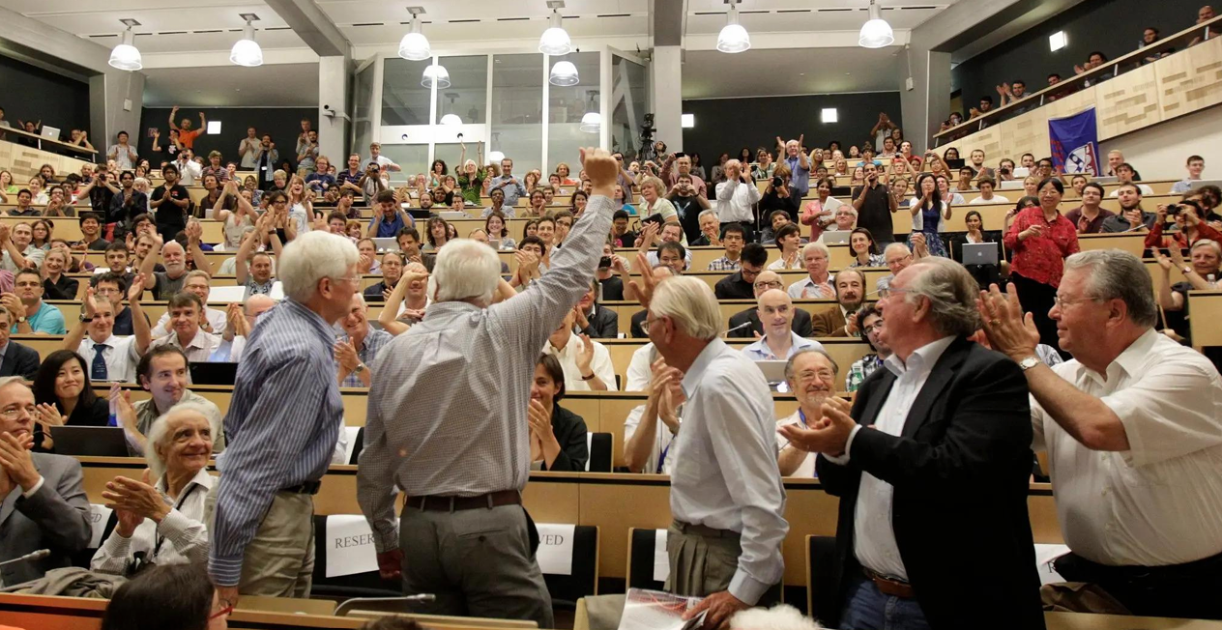
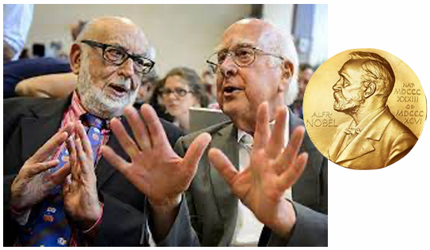
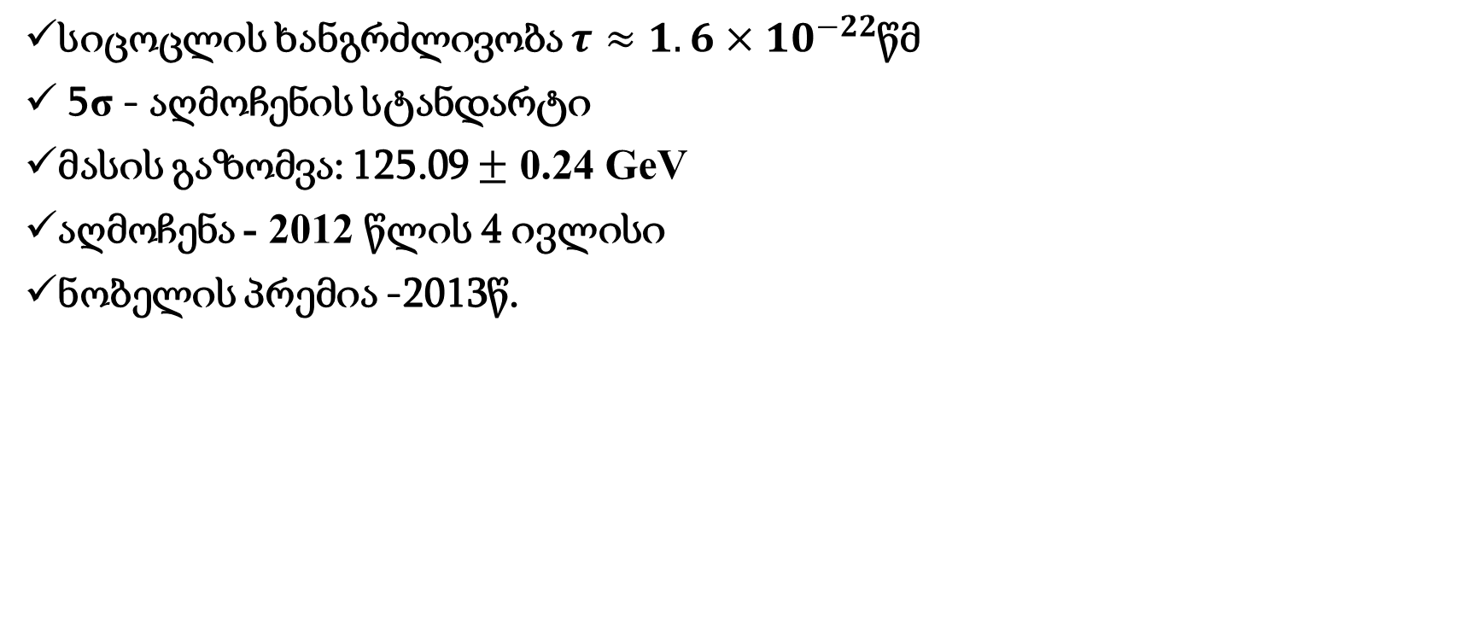
შედეგები და სტატისტიკა
სიცოცლის ხანგრძლივობა $τ≈1.6×{10}^{−22}$წმ
5σ - აღმოჩენის სტანდარტი
მასის გაზომვა: 125.09 $±$ 0.24 GeV
აღმოჩენა - 2012 წლის 4 ივლისი
ნობელის პრემია -2013წ.
François Englert & Peter W. Higgs

Slide 10
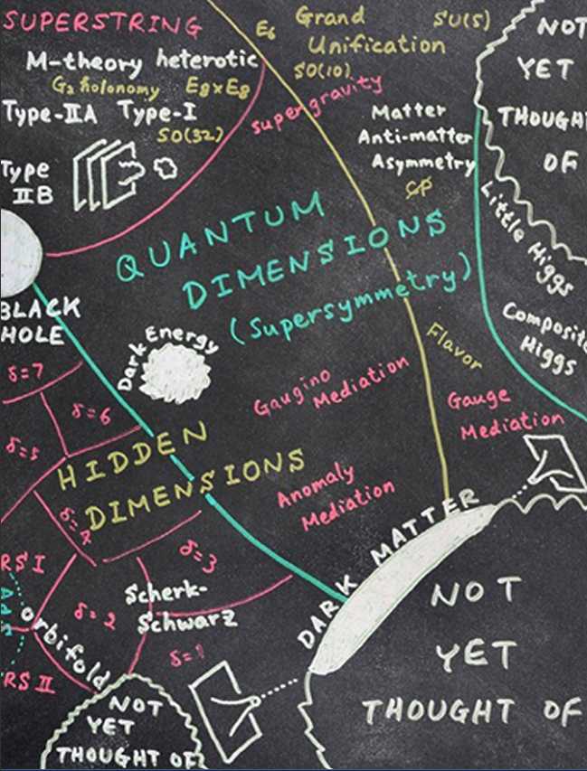
დასკვნა და სტანდარტული მოდელის მომავალი
რა შეცვალა ჰიგსმა?
-სტანდარტული მოდელის დასრულება: დადასტურდა მასის გენერაციის უკანასკნელი ფუნდამენტური მექანიზმი & ექსპერიმენტულად დაიხურა SM-ის ბოლო დაკარგული რგოლი
კითხვები, რომლებიც დარჩა:
იერარქიის პრობლემა
ბნელი მატერია
ნეიტრინოს მასები
ვაკუუმის მეტასტაბილურობა

Slide 11

გმადლობთ
ყურადღებისთის!

